Slide 1
ESCUELA POLITÉCNICA
DEL EJÉRCITO
TEMA: “DISEÑO Y CONSTRUCCIÓN DE UNA MÁQUINA ESTAMPADORA DE JABÓN DE 90 GRAMOS CON CAPACIDAD DE 12 UNIDADES/MINUTO PARA LA EMPRESA QUÍMICA RIANDI CIA. LTDA.”
AUTORES: MARCO VINICIO BRICEÑO LEÓN
OSCAR GUSTAVO ESPINOSA MENA
DIRECTOR : ING. RODRIGO CONTRERAS
CODIRECTOR: ING. DAVID LOZA

Slide 2
MÁQUINA ESTAMPADORA DE JABÓN
Máquina electroneumática
formada por
Sistema de
Alimentación
Sistema de
Conformado
Sistema de
Expulsión
Sistema de
Extracción
Ingreso de materia prima
Conformado
de jabón
Desprendimiento de jabón
Retiro de material en exceso
producto de interacción
Jabón de 90 gramos

Slide 3
VIDEO EN DONDE SE MUESTRA A LA MÁQUINA EN CONJUNTO

Slide 4
E
T
A
P
A
S
D
E
D
E
S
A
R
R
O
L
L
O
1. Requerimientos de la Empresa
2. Menú de soluciones
3. Elección de mejor alternativa
Cálculos matemáticos.
Selección de materiales.
Desarrollo de planos.
4. Diseño de la máquina
5. Construcción y pruebas
de funcionamiento
4. Análisis económico y financiero

Slide 5
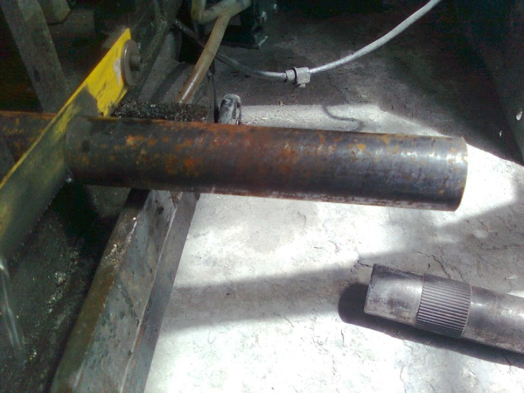
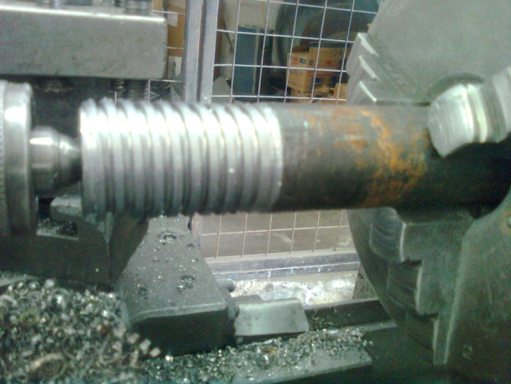
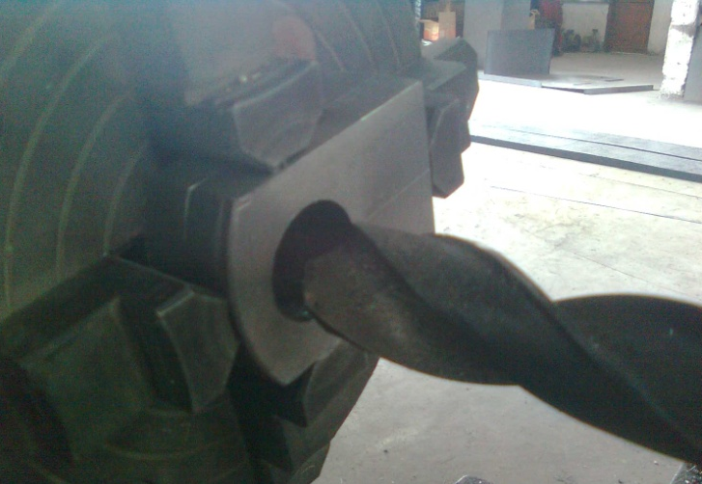
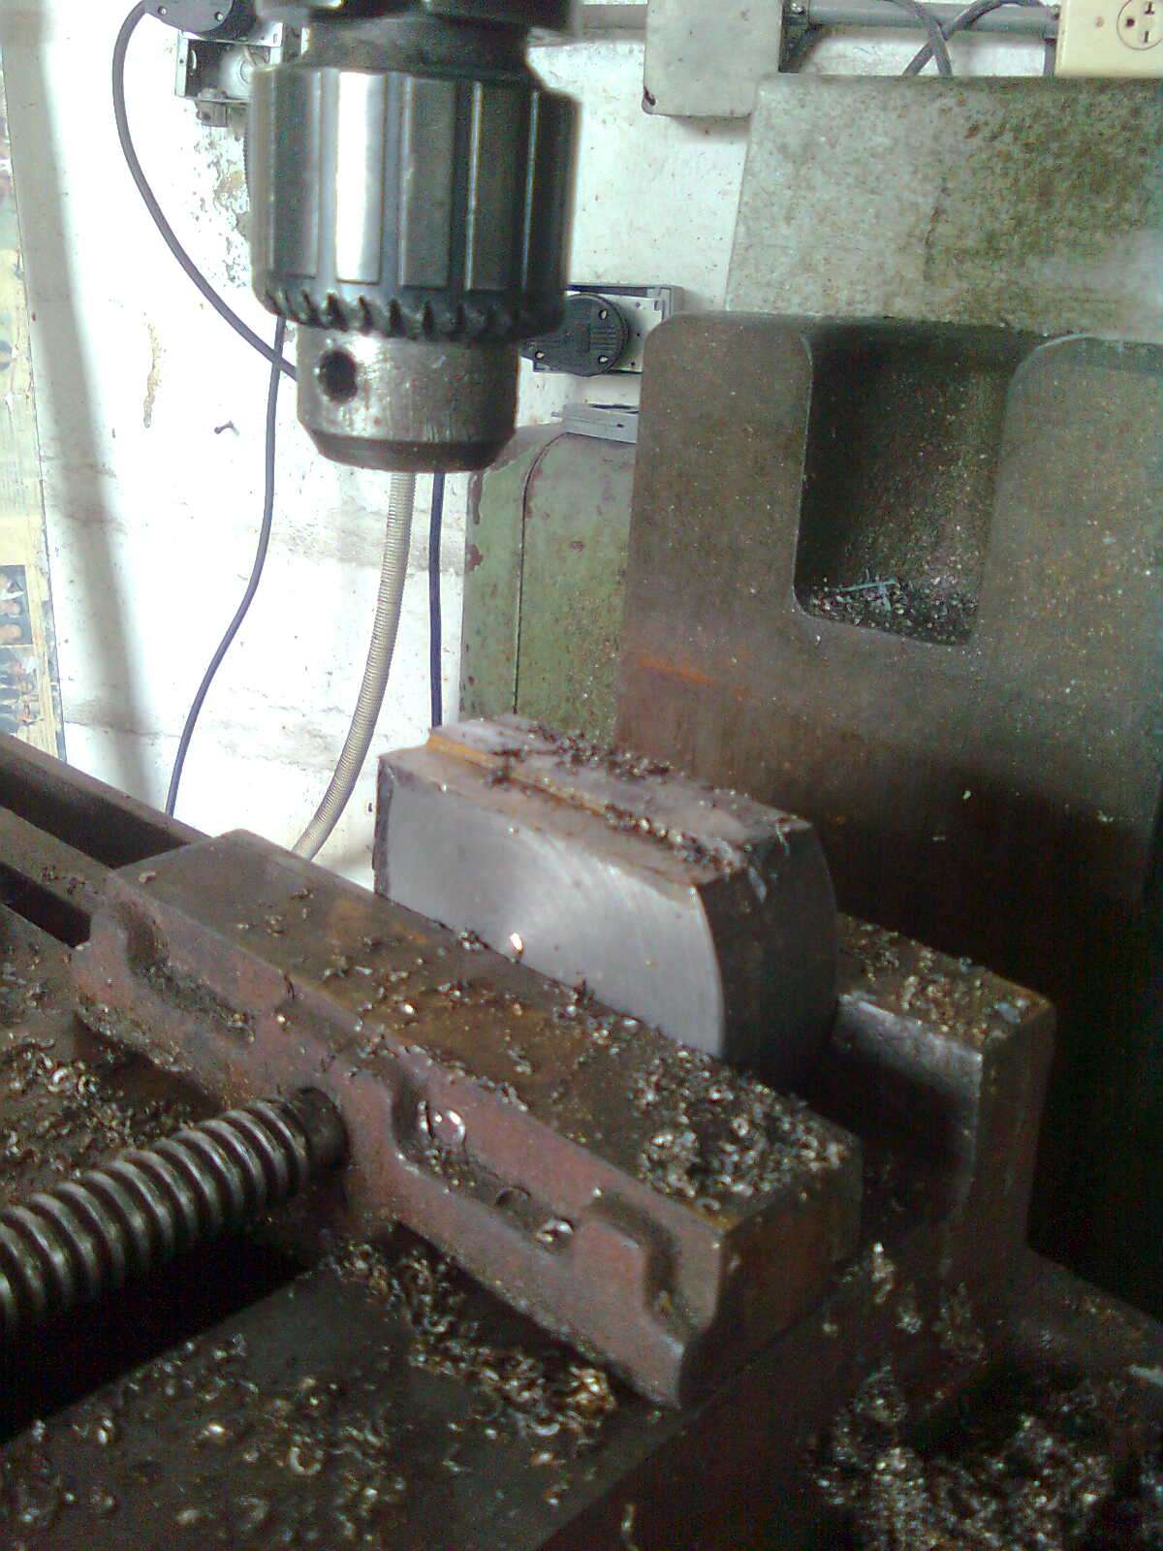
FOTOS DE CONSTRUCCIÓN
Corte de eje
Roscado en torno
Agujero en torno
Rectificado en fresadora

Slide 6
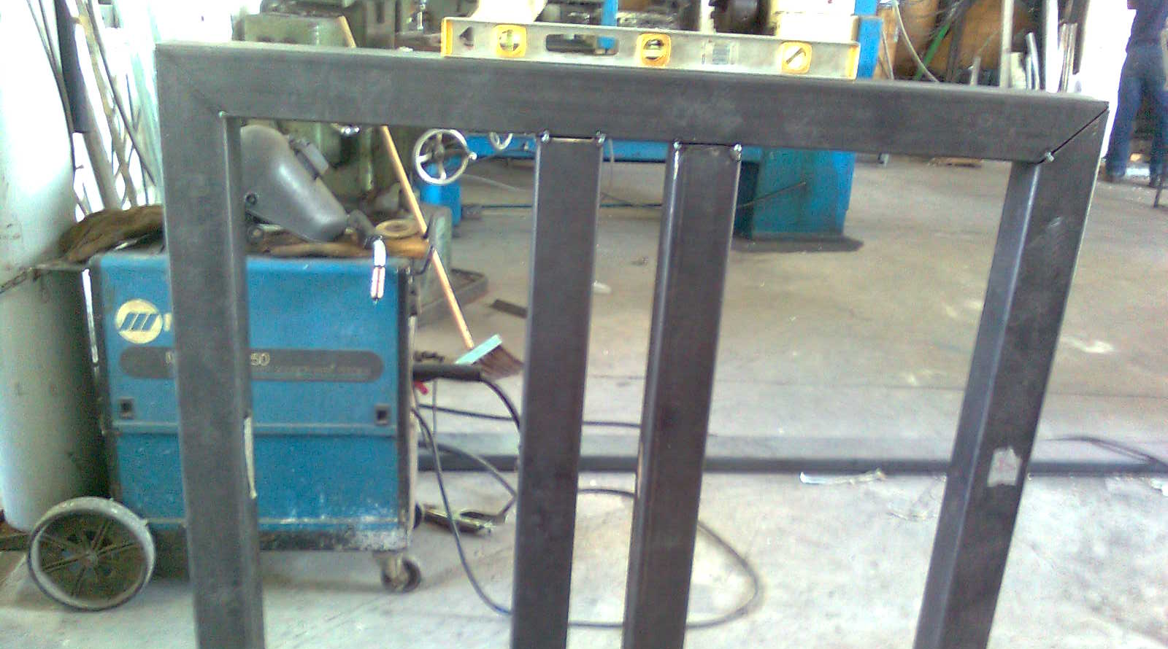
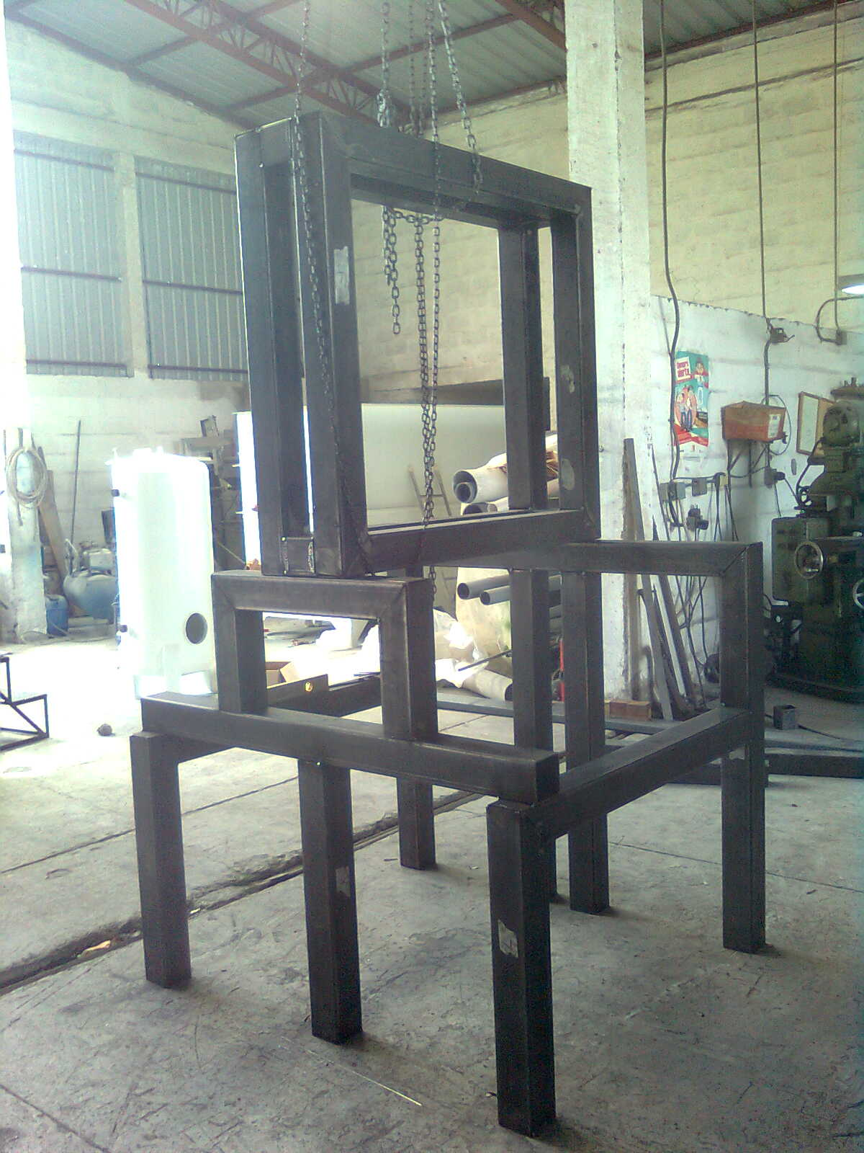
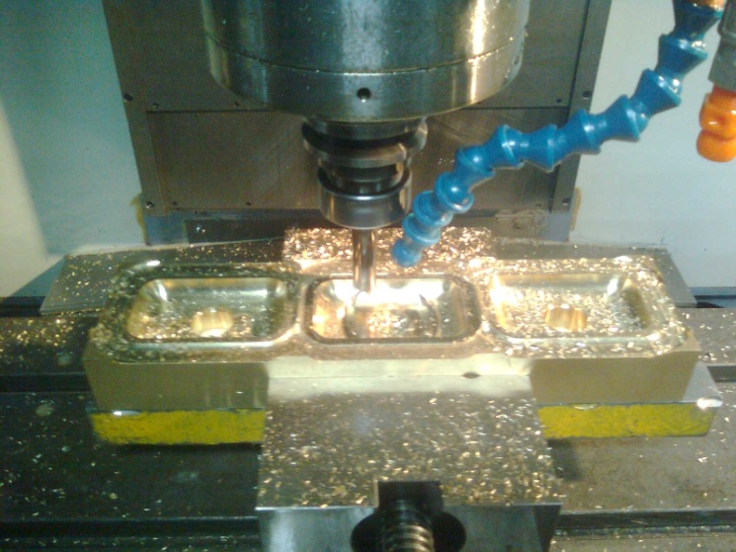
Construcción de bastidor
Mecanizado de molde
Bastidor armado

Slide 7
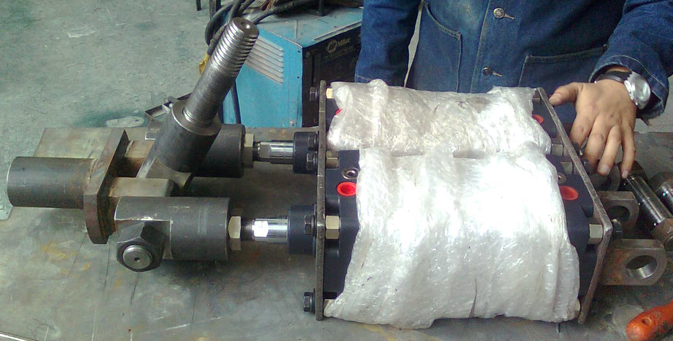
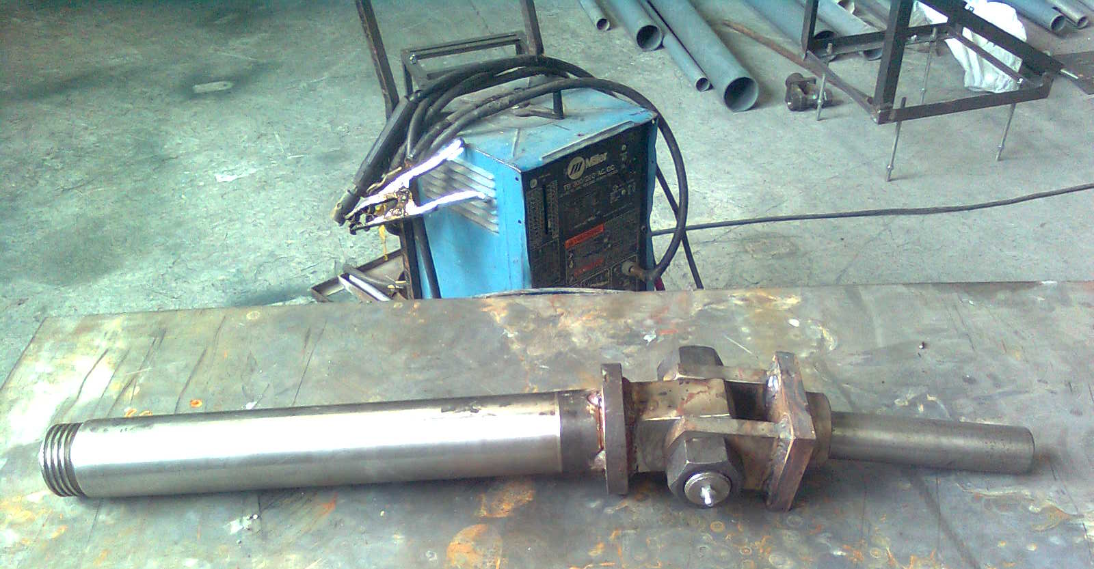
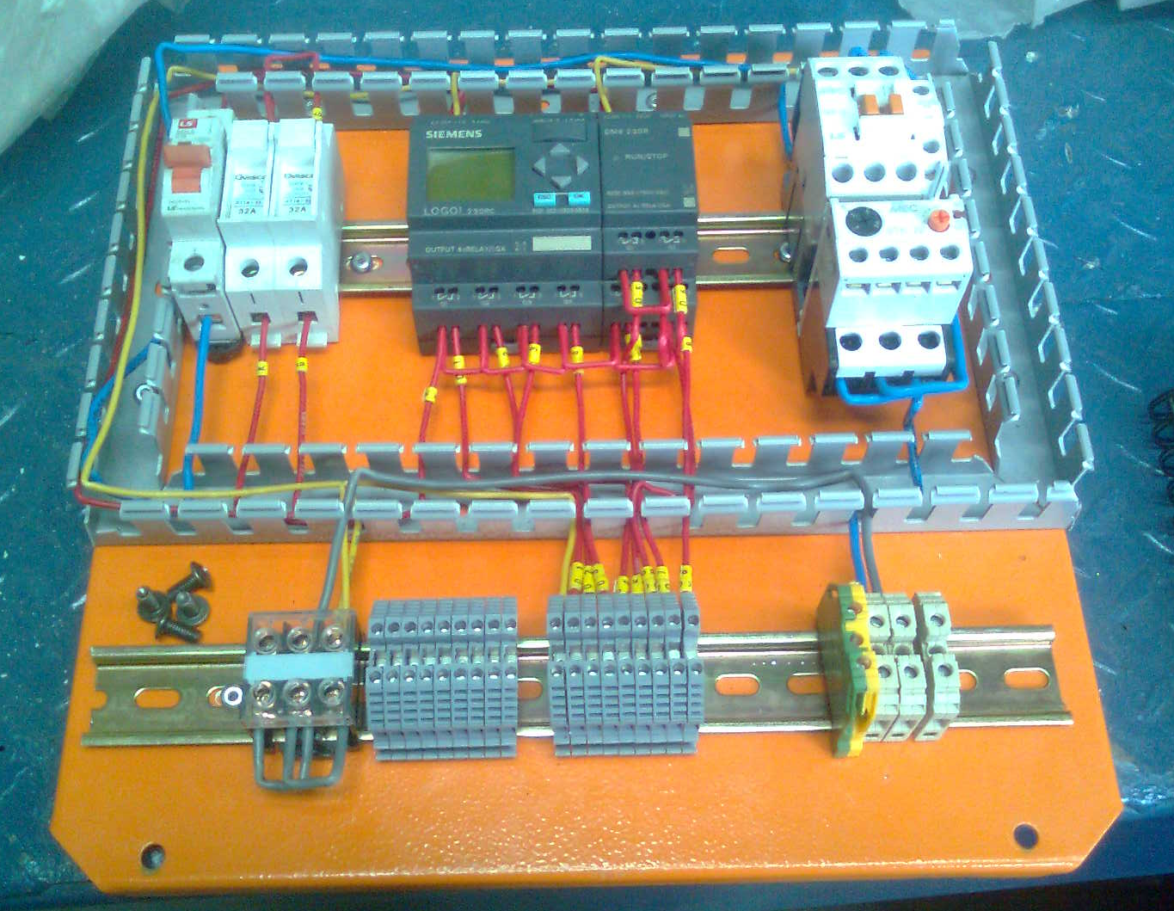
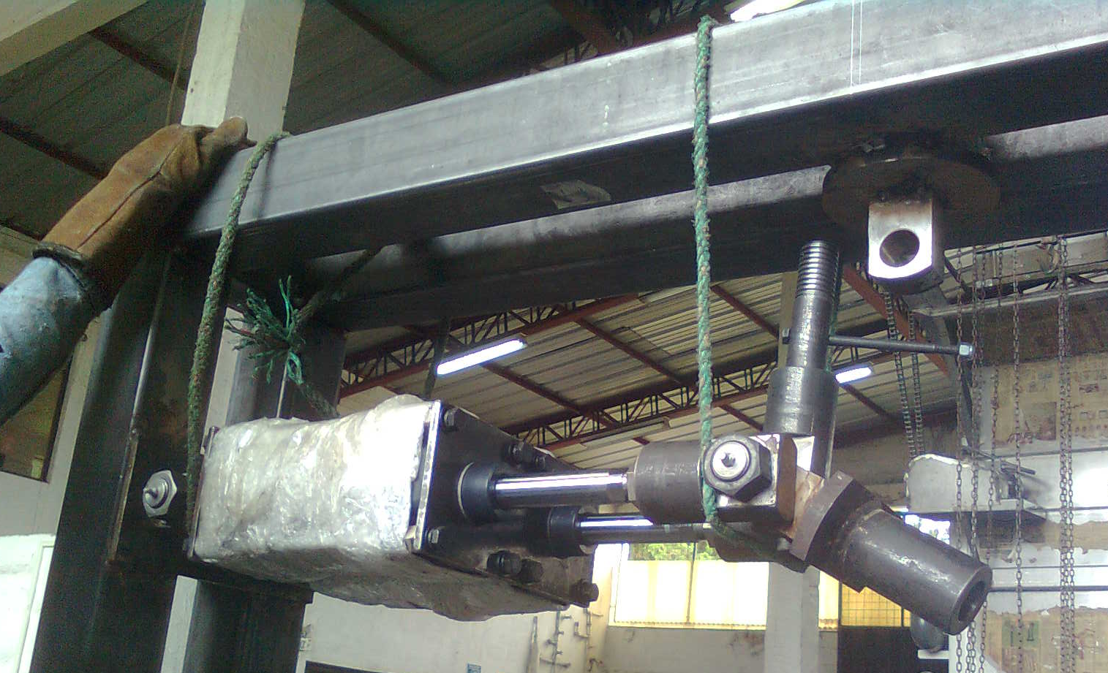
Unión de pistones
Armado de eje de estampado
Armado de dispositivos de control
Unión de elementos a bastidor

Slide 8
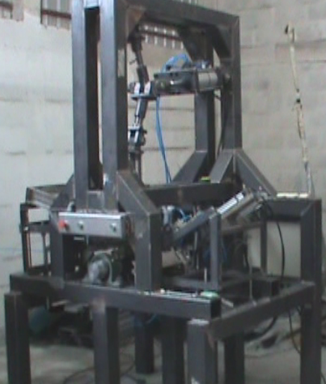
Máquina completa

Slide 9
VIDEO DE MÁQUINA FUNCIONANDO

Slide 10
ANÁLISIS DE LA EMPRESA CON IMPLEMENTACIÓN DE NUEVA MÁQUINA
 | Antes de la Máquina | Después de la Máquina
Nro. Operarios | 5 | 3
Producción diaria | 750 kg | 1300 kg
Costo de producción | $ 0.12 / kg | $ 0.03 / kg
CONCLUSIÓN: 75% DE AHORRO EN COSTOS DE PRODUCCIÓN
Producción real / mes
28600 kg
Producción mínima / mes
19729 kg
Ganancia en producción / mes
8871 kg
Precio de venta – Proceso de Estampado
$ 0.075
Recuperación de inversión / mes
$ 665.33
Costo total de la máquina
$ 8115.71
Tiempo de recuperación de inversión
12.2 meses

Slide 11
CONCLUSIONES
El conocimiento de softwares de diseño, resulta una herramienta importante para la
optimización de tiempo, así como también para la comprobación de resultados.
La elaboración de proyectos de tesis, amplían el panorama de la situación actual del
país en cuanto a la disponibilidad de recursos.
RECOMENDACIONES
Los elementos normalizados son susceptibles de daños, por lo que es necesario que
dichos elementos estén disponibles dentro del mercado local.
En el diseño de sistemas, utilizar mecanismos de regulación, que faciliten la calibración
y ubicación de dichos sistemas.
Se recomienda añadir elementos de seguridad dentro de la máquina, especialmente
durante la etapa de encendido, evitando que se produzcan accidentes.

Slide 12
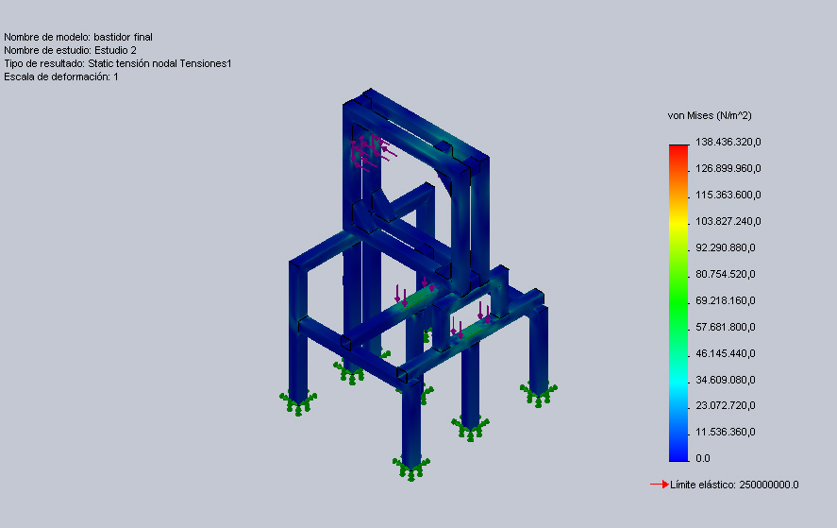
ANÁLISIS DE BASTIDOR

Slide 13
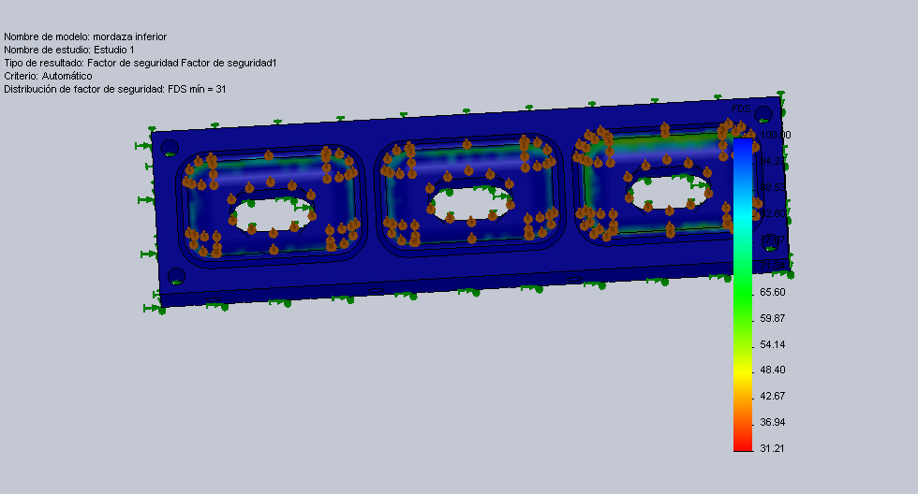
ANÁLISIS DE MOLDE

Slide 14
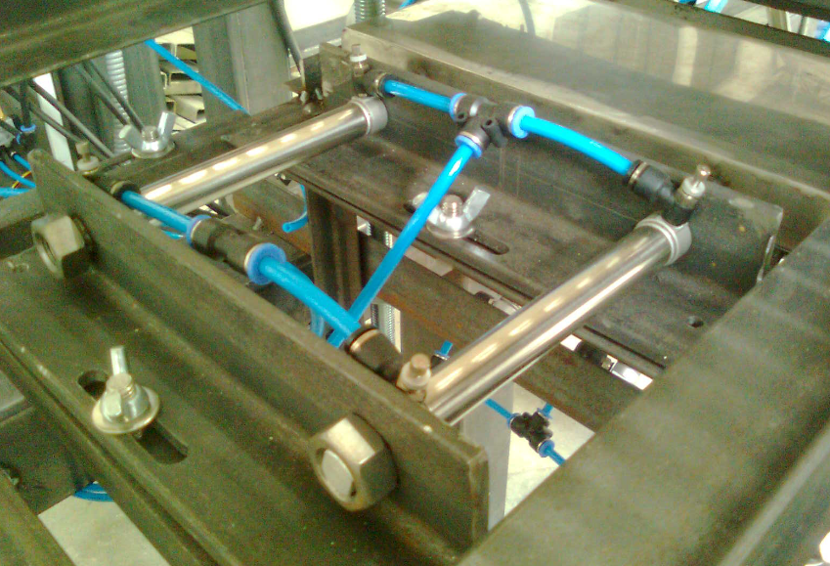
REGULACIÓN

Slide 15
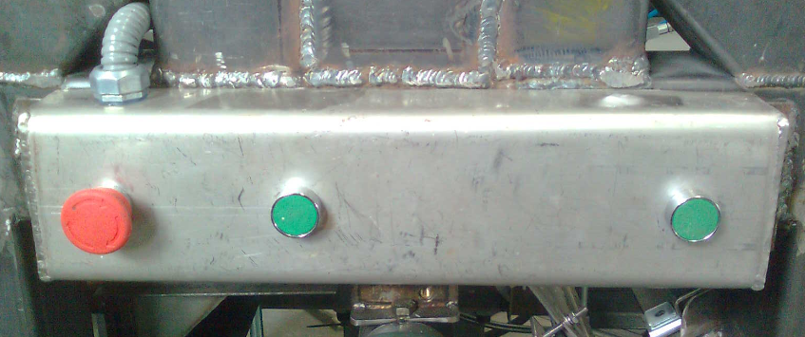
DISPOSITIVOS DE SEGURIDAD

